Slide 1



Ekip
Data Shredders
Salih TÜRKOĞLU
Scrum Master/ Veritabanı
M. Furkan MÜLAYİM
Backend
Ökkeşcan KÜÇÜKÖNDER
Frontend
Yusuf BASATOĞRUL
Developer/Veritabanı

Slide 2

Nedir?
Amazon Web Services çok çeşitli ve iş amaçlı bulut tabanlı ürünler sunar.
Bu ürünler depolama, veritabanları, analitik, ağ oluşturma, mobil, geliştirme araçları ve kurumsal uygulamaları içerir.
Bilgi depolamak için MySQL, PostgreSQL, Oracle veya SQL Server gibi yönetilen veritabanlarını kullanabilirsiniz.

Slide 3

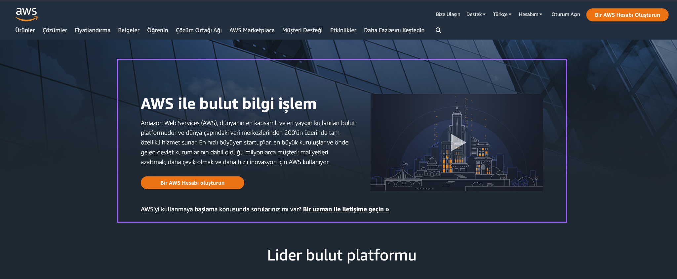



Slide 4
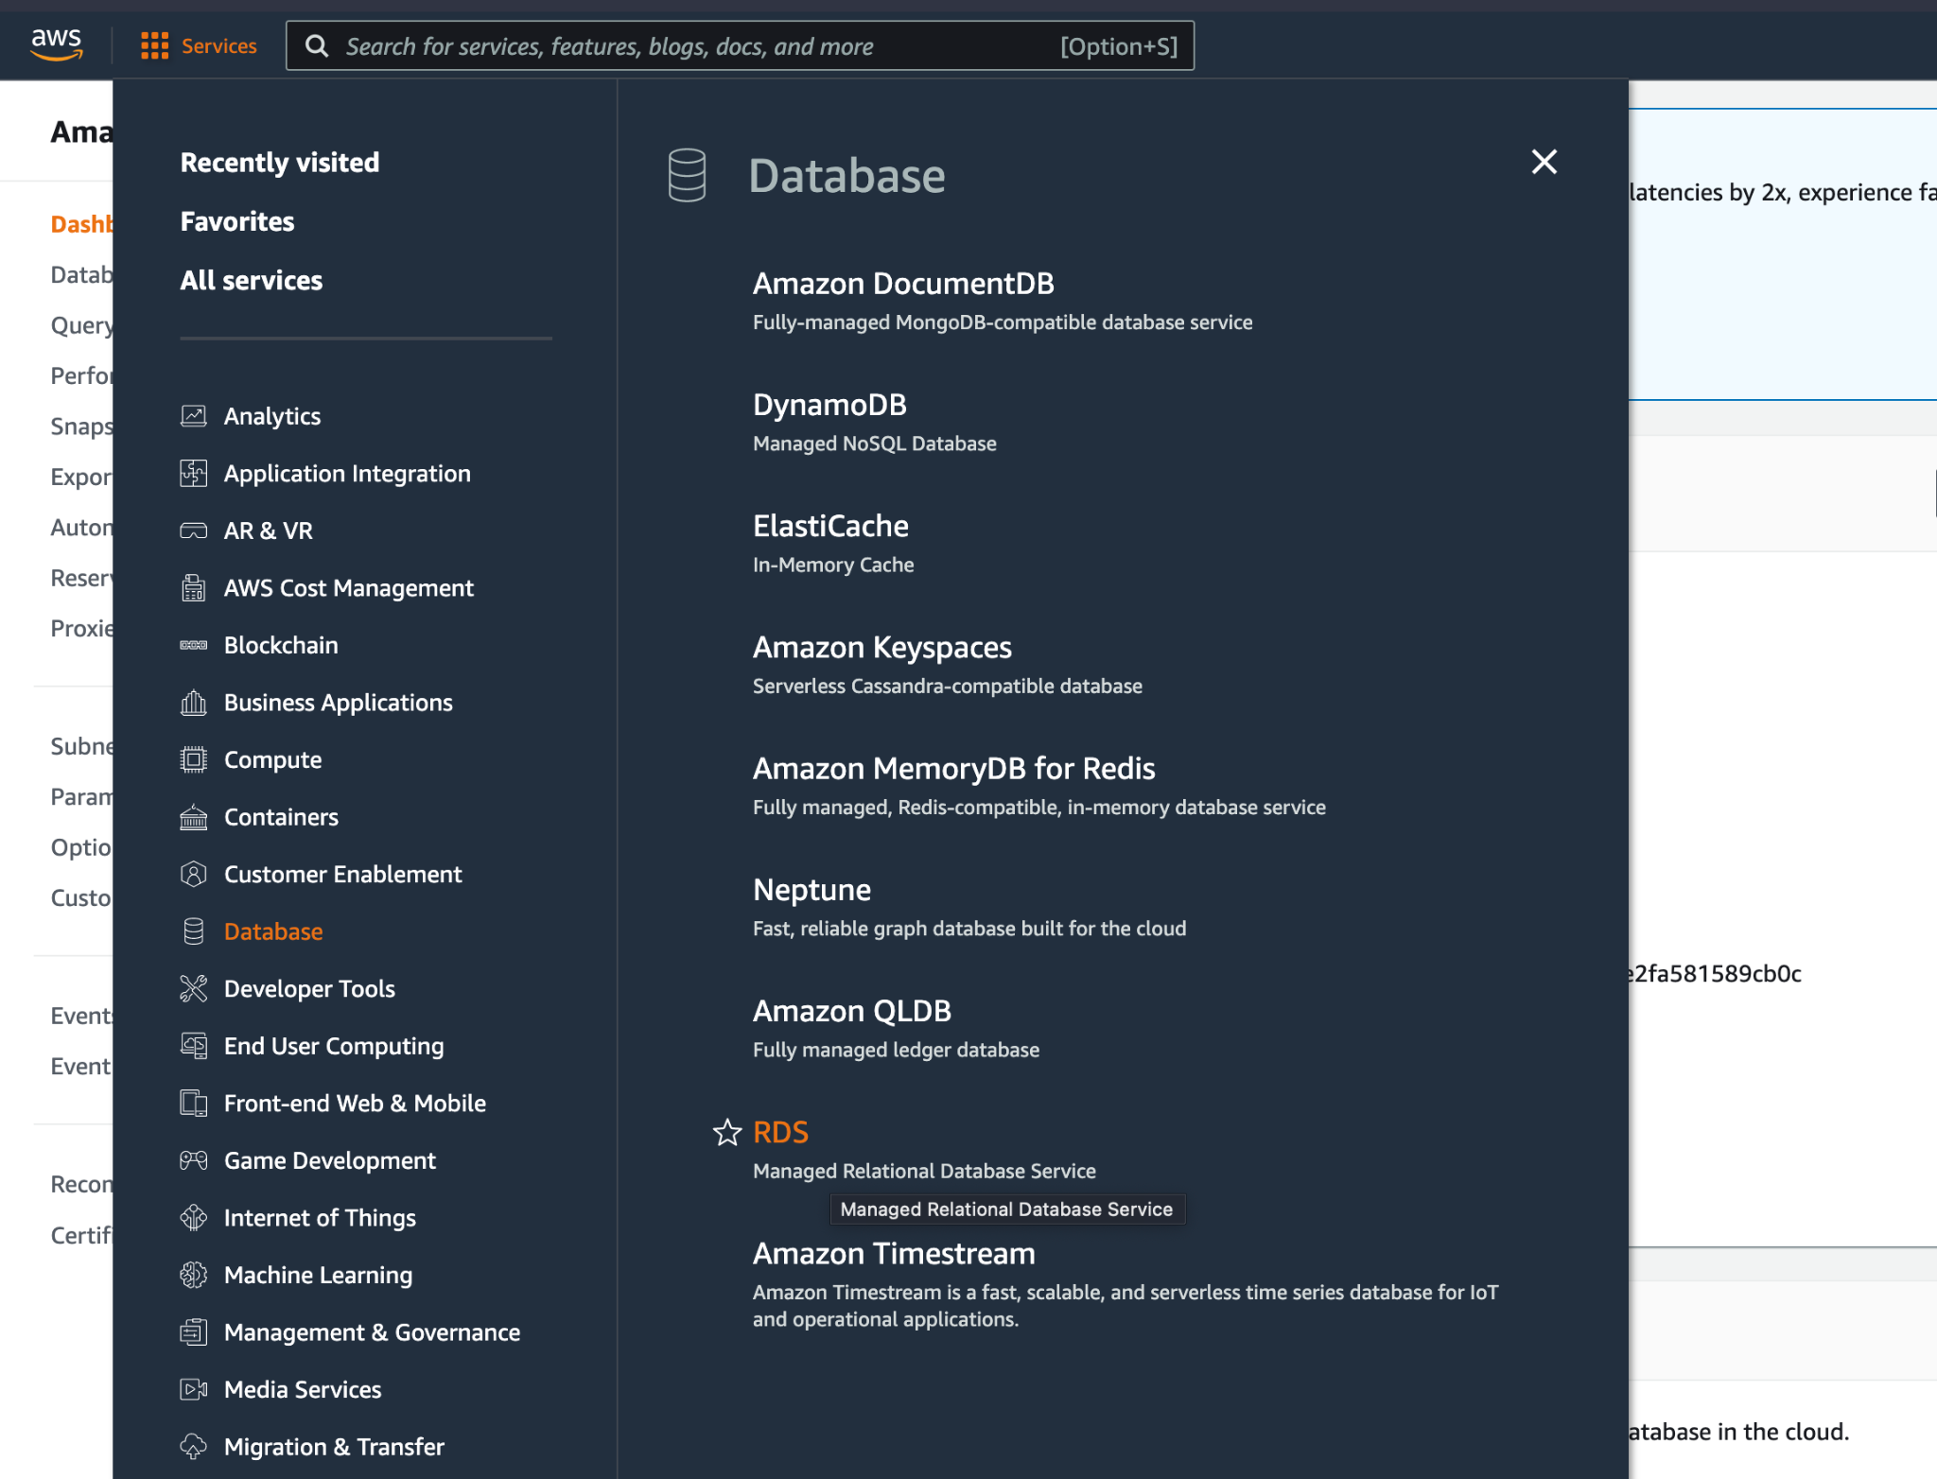

Slide 5
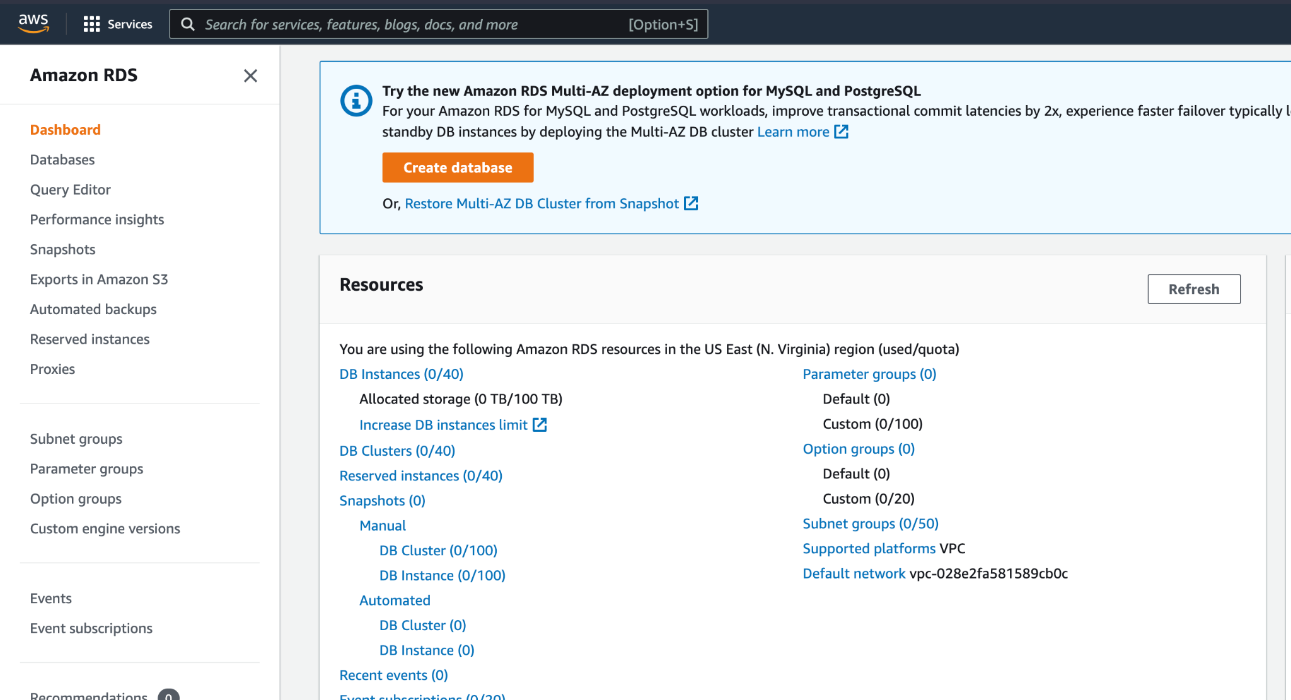

Slide 6
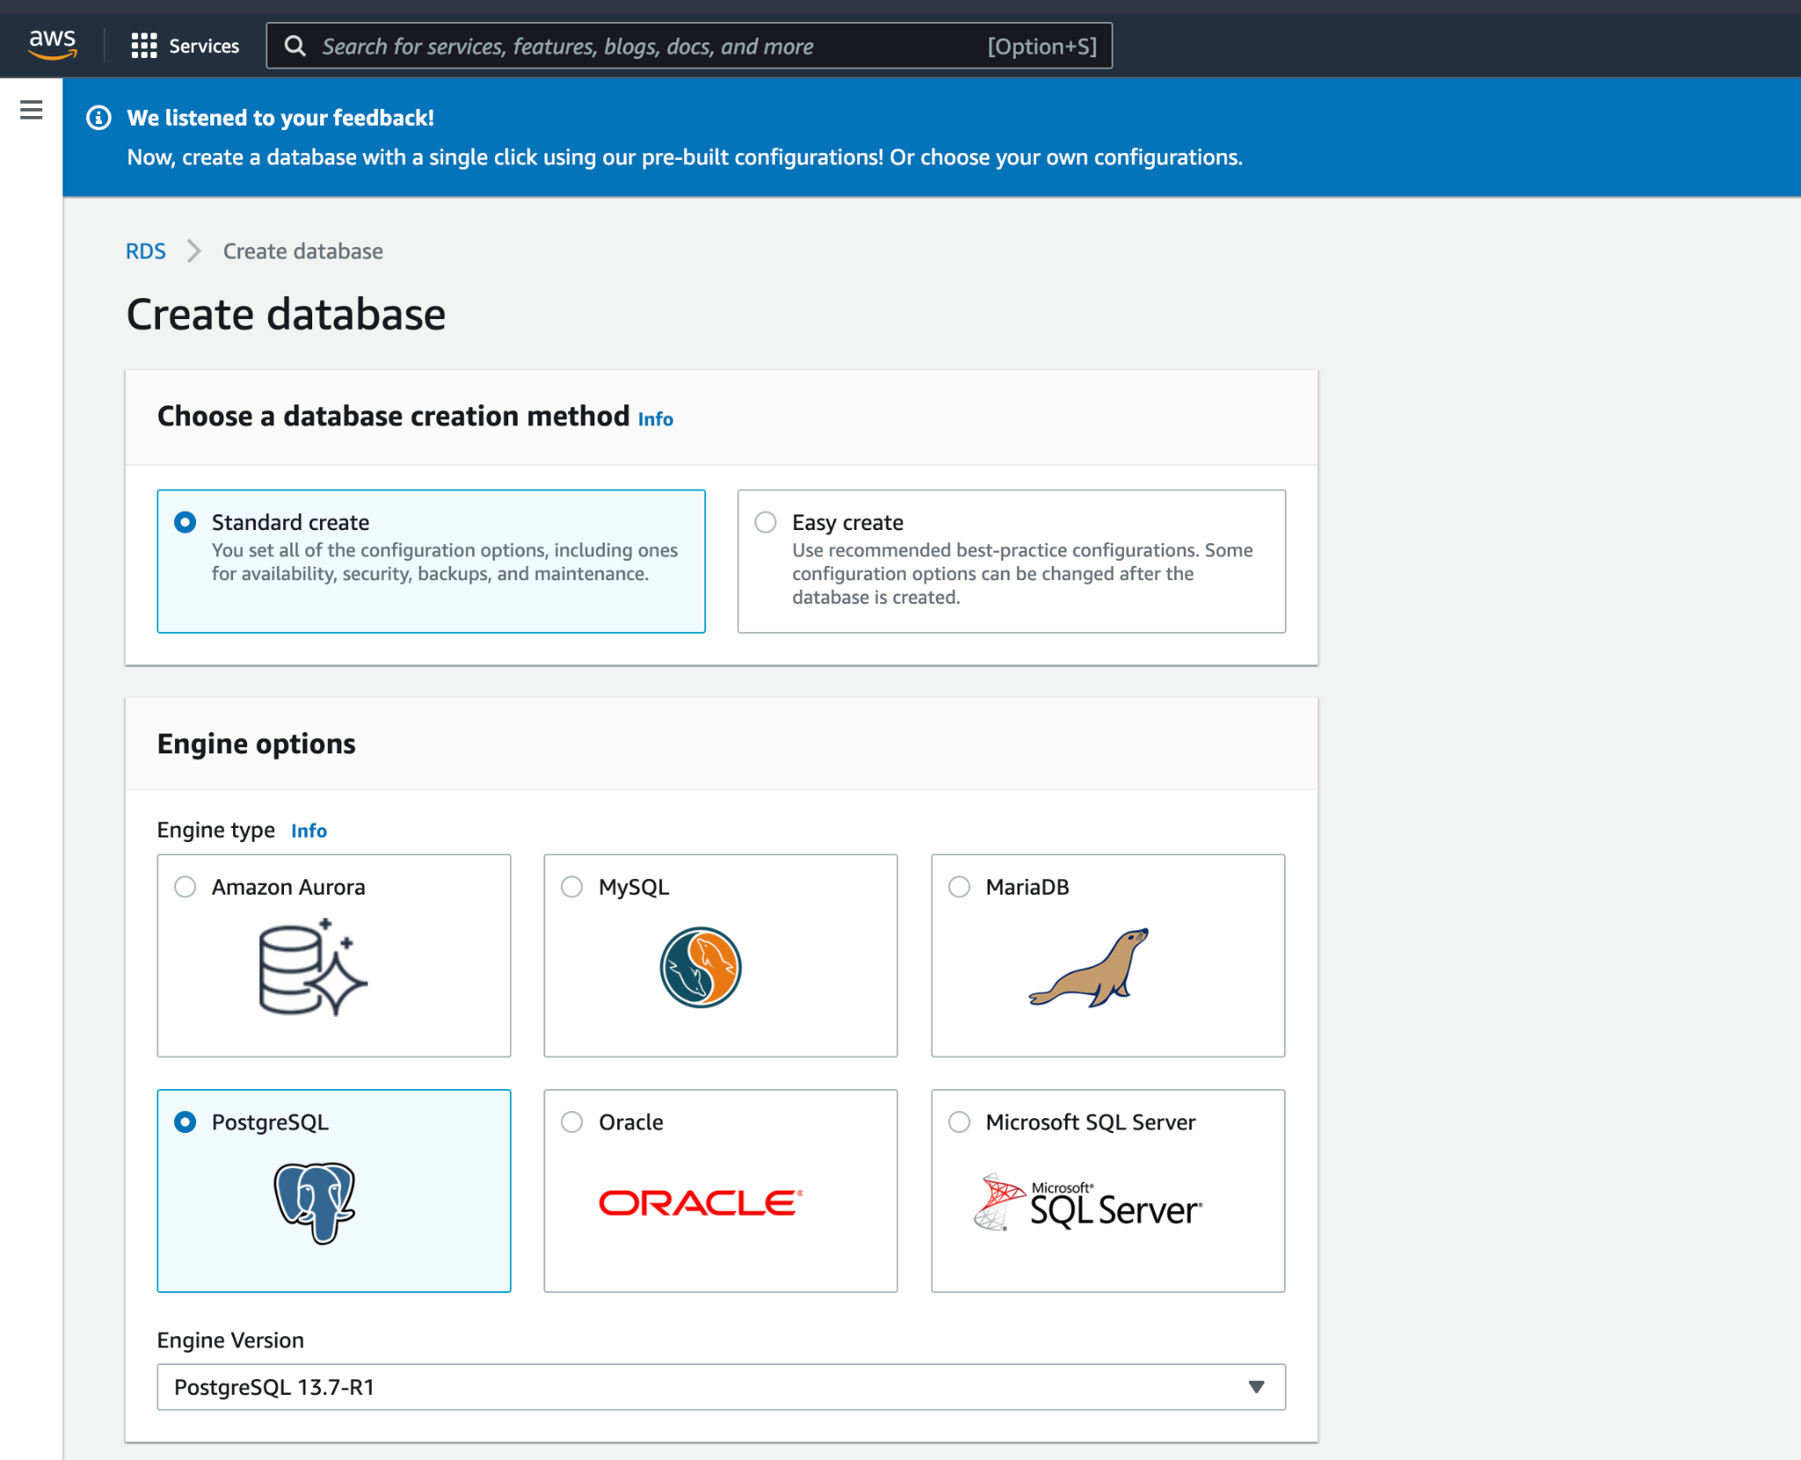

Slide 7
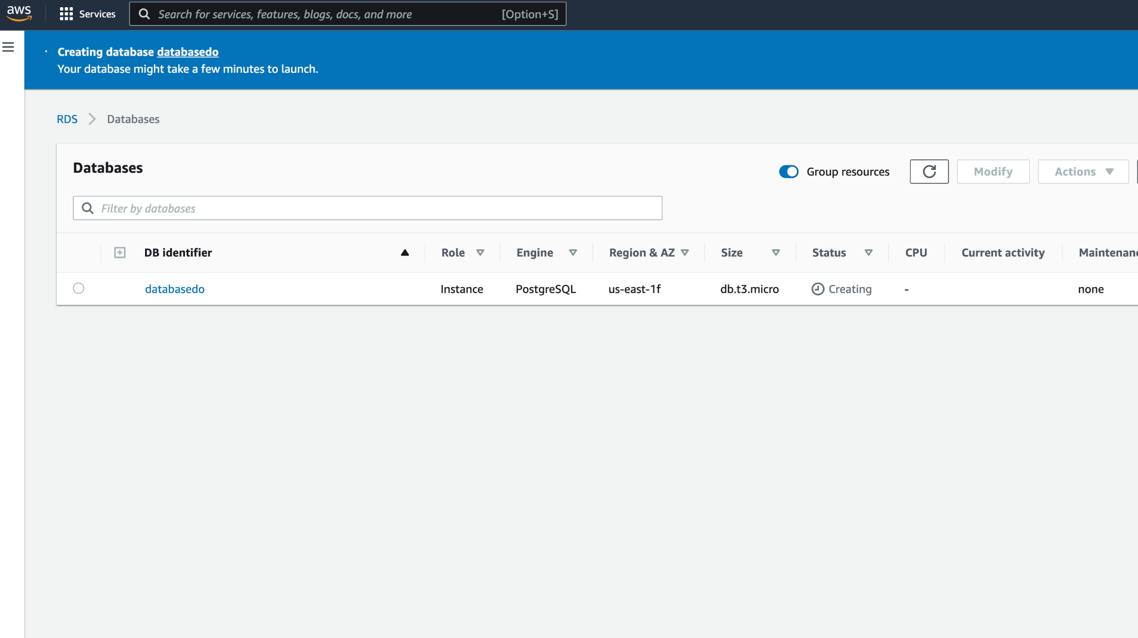

Slide 8
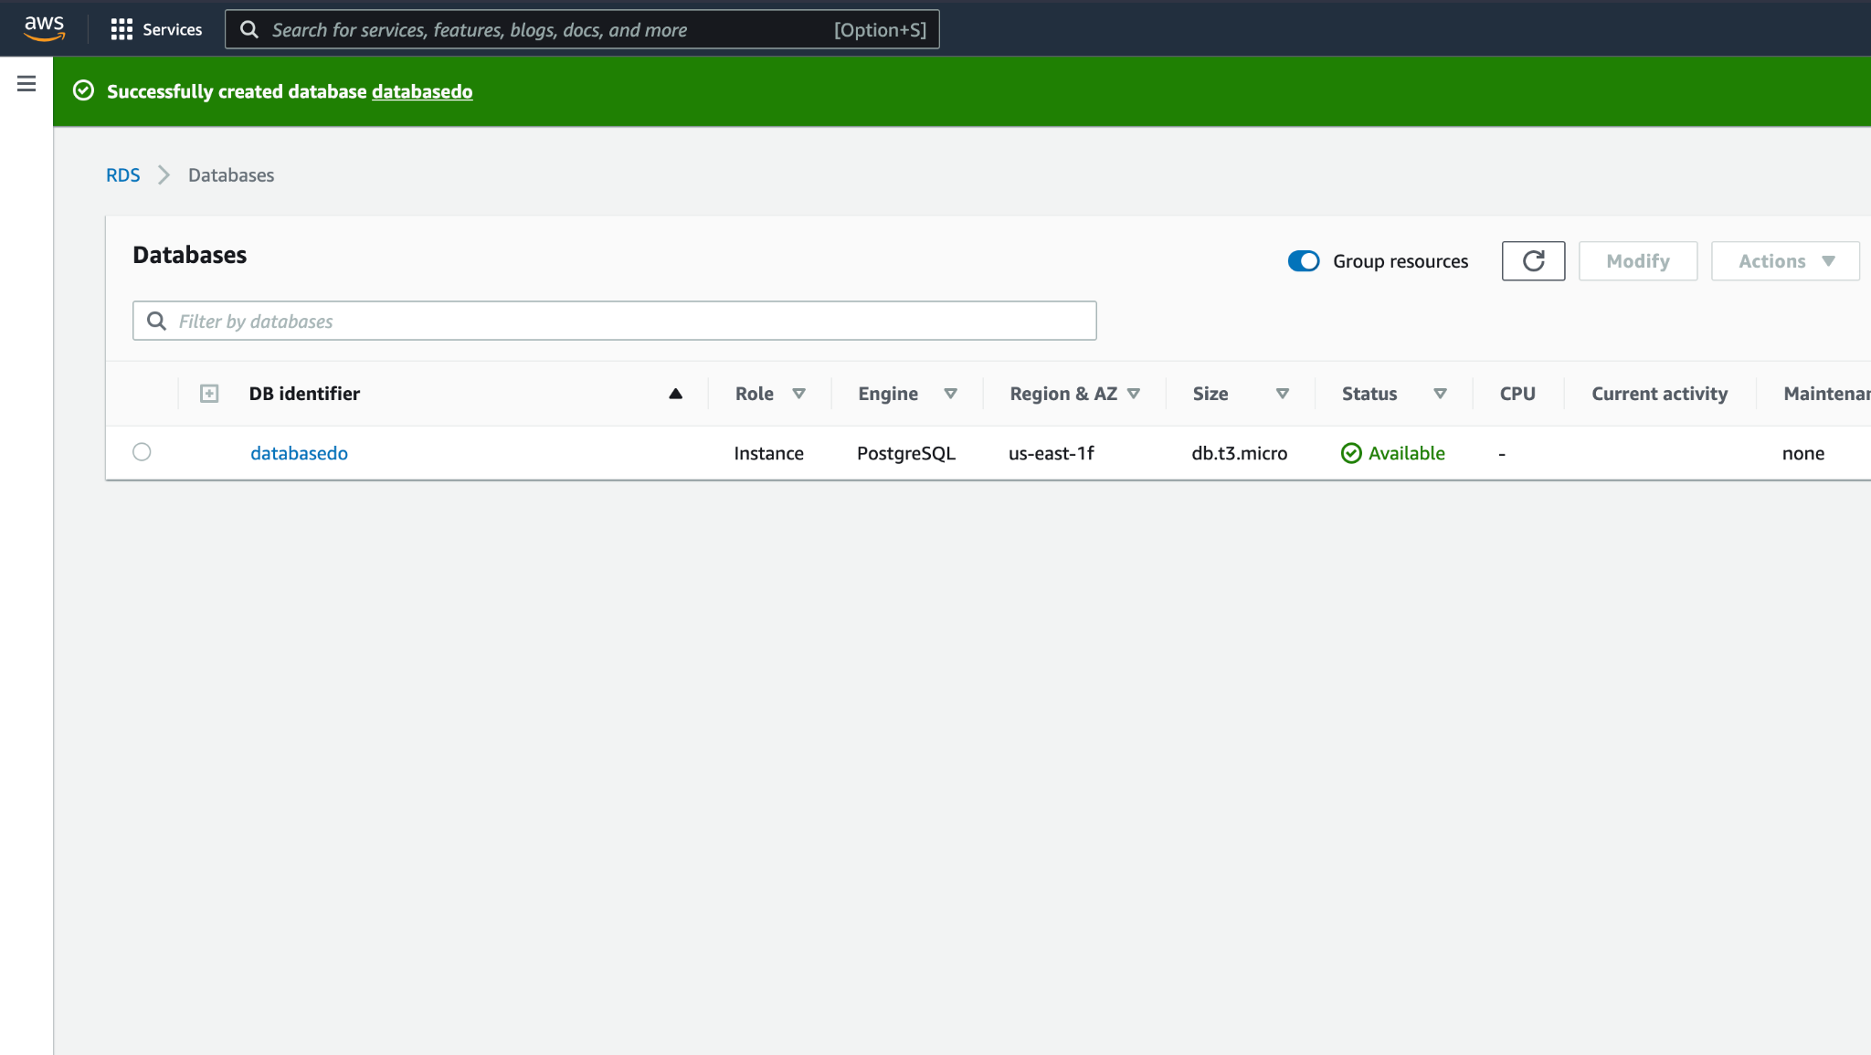

Slide 9
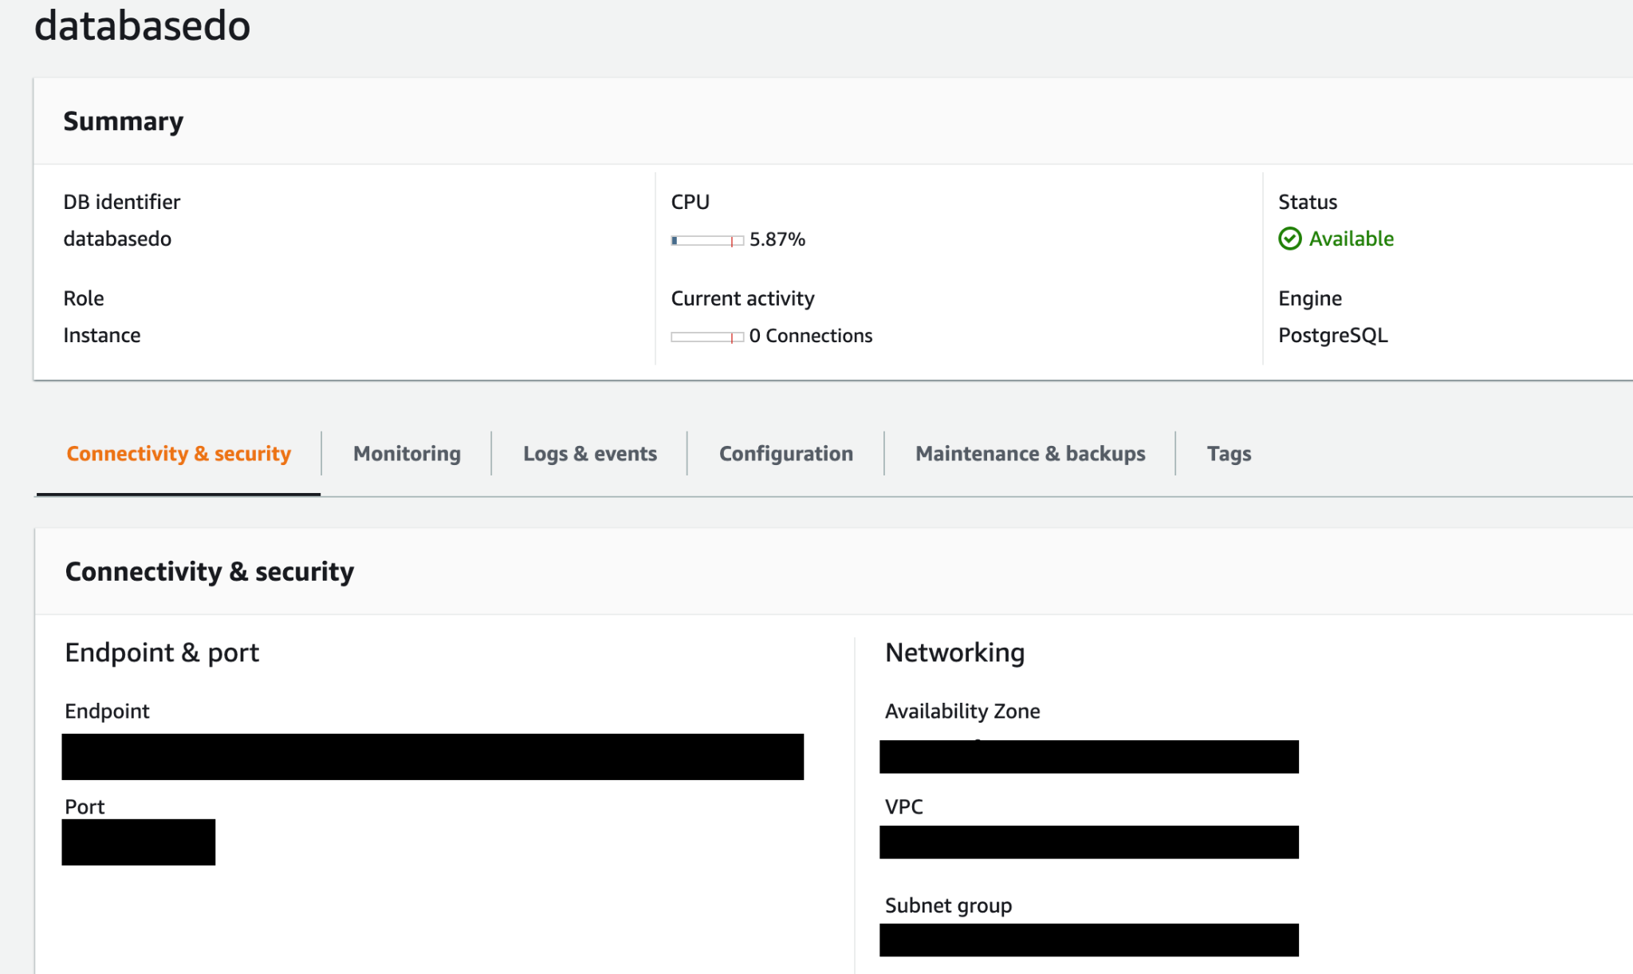

Slide 10
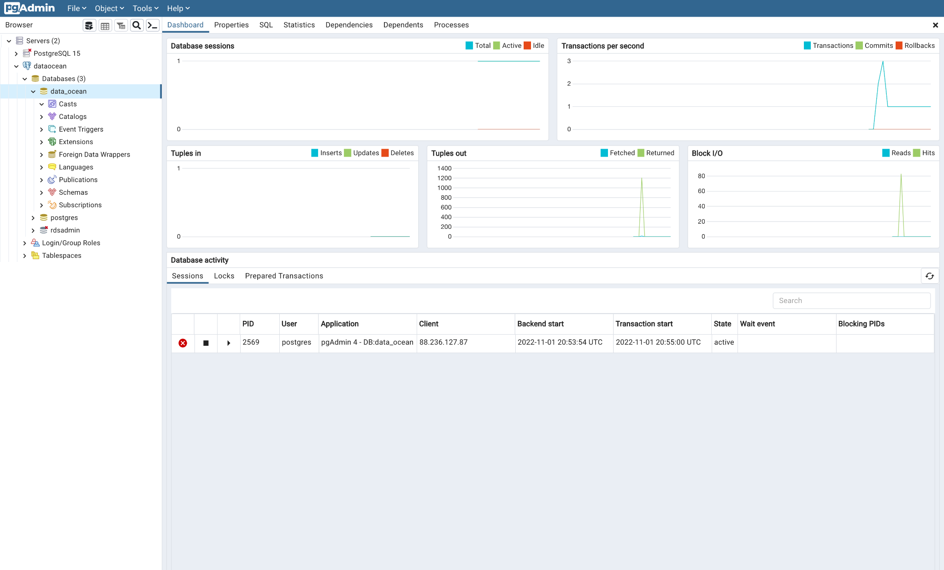

Slide 11
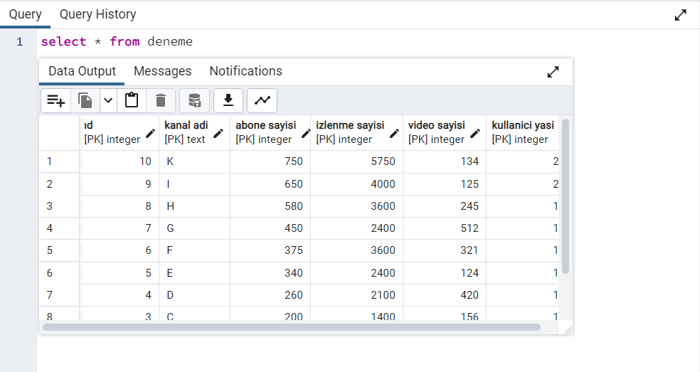

Slide 12
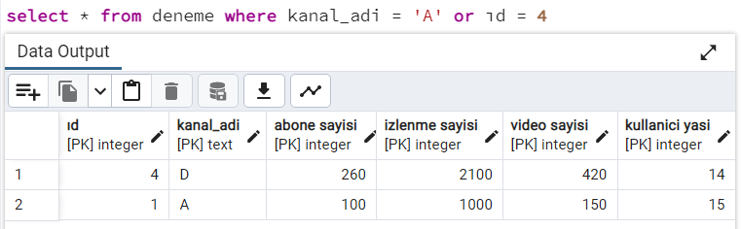

Slide 13
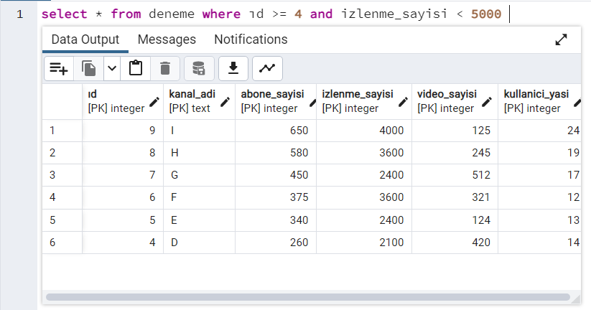

Slide 14
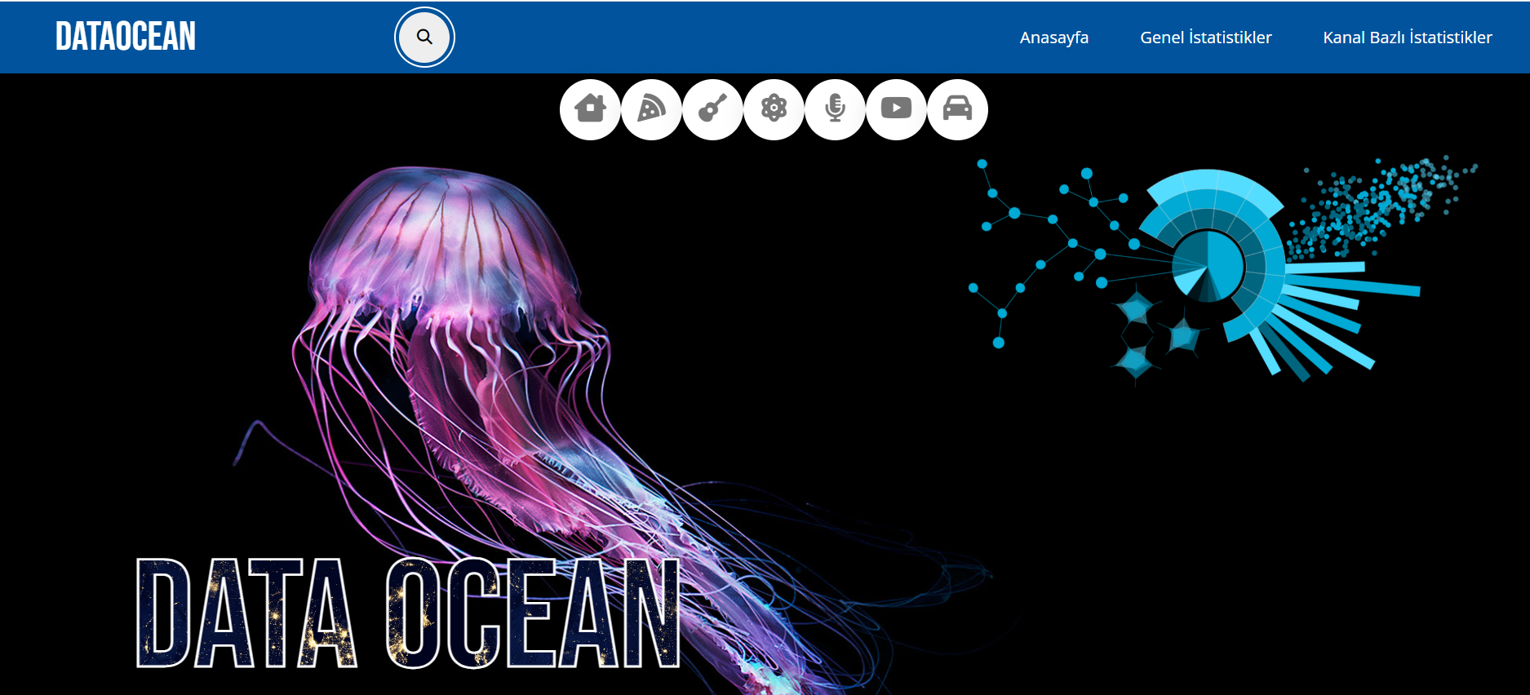
Anasayfa Arayüzümüz
*Bu arayüz henüz tamamen tamamlanmamış olup, zamanla ekleme/çıkarma yapılabilmesi mümkündür!

Slide 15

Projemizin duvar
kağıdını yorumlayalım.
Neden deniz anası?

Slide 16

Data Ocean
Projemizin isminden de anlaşılacağı üzere “Data Ocean” yani “Veri Okyanusu” kavramına uygun bir arka plan seçmek istedik. Denizanası figürü ise bunun için biçilmiş kaftandı.
Hem okyanuslarda yaşıyor oluşu hem de onları zihnimizde veri olarak canlandırışımız bizi bu seçeneğe yöneltti.
OKYANUSUN VERİLERİNİ TAŞIYAN ORGANİZMALAR olarak düşünebiliriz.

Slide 17

JavaScript Hakkında Birkaç Bilgi
Int ve String’i unutun!

Slide 18
Artık değişken tanımlarken
“var” ve “let”
kavramlarını kullanıyoruz.
var & let
var isim = “Ökkeş”;
var tarih = 2022;
veya
let isim = “Ökkeş”;
let tarih = 2022;

Slide 19
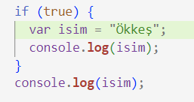
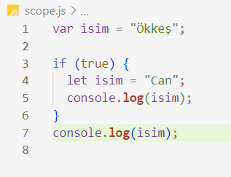
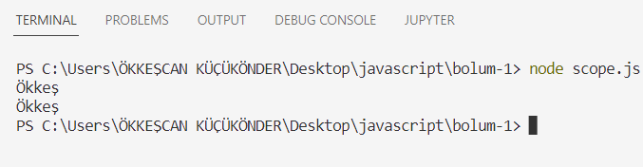
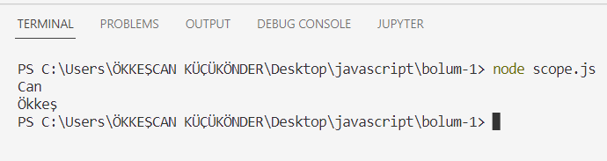
Peki “var” ve “let” arasındaki fark ne?
Kapsama Alanı:
“var” bütün bir sayfada geçerliyken,
“let” sadece kedi kapsamı (scope) içerisinde geçerlidir!

Slide 20
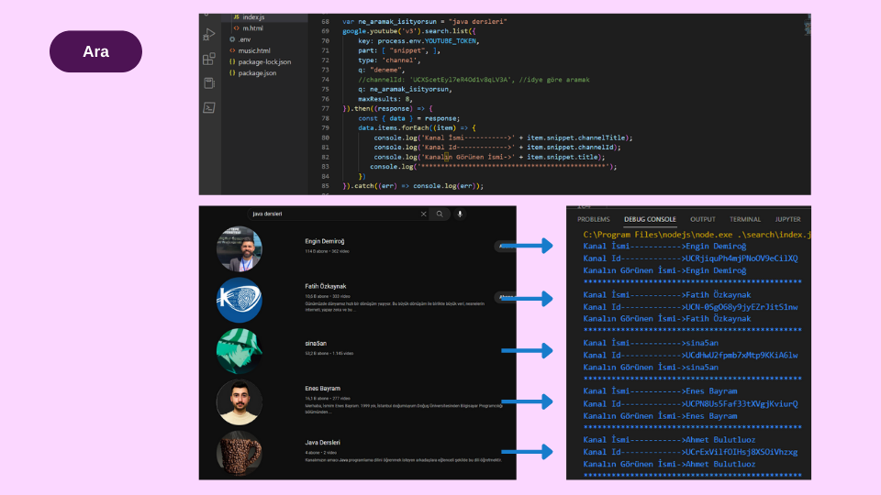

Slide 21
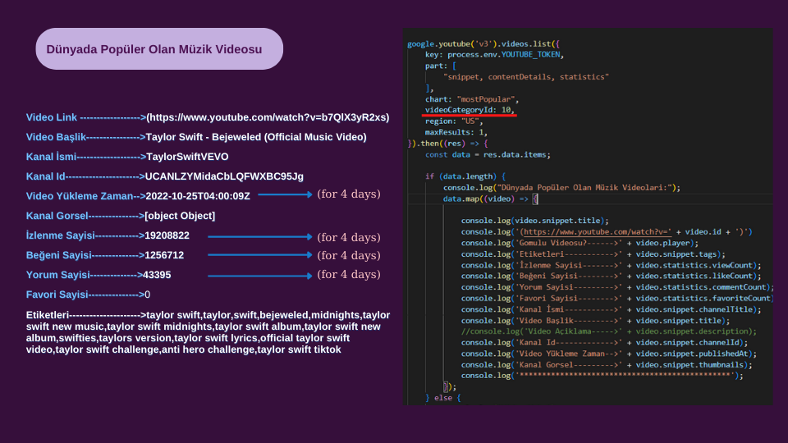

Slide 22
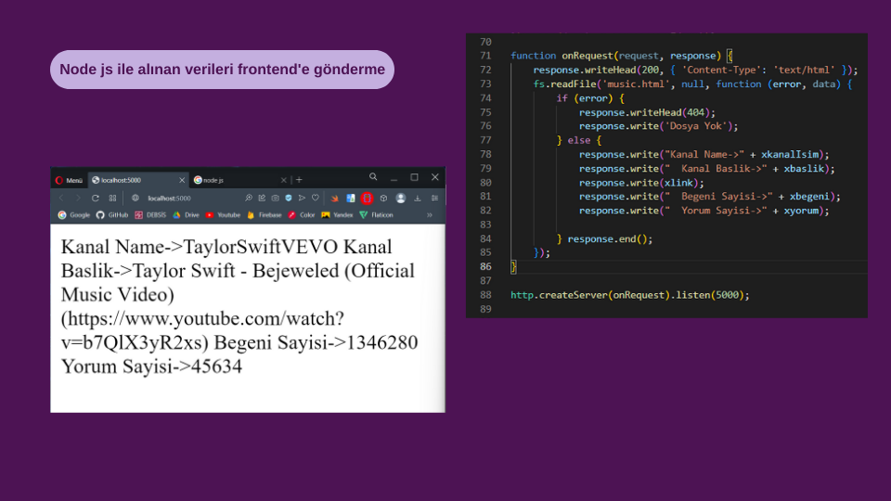

Slide 23
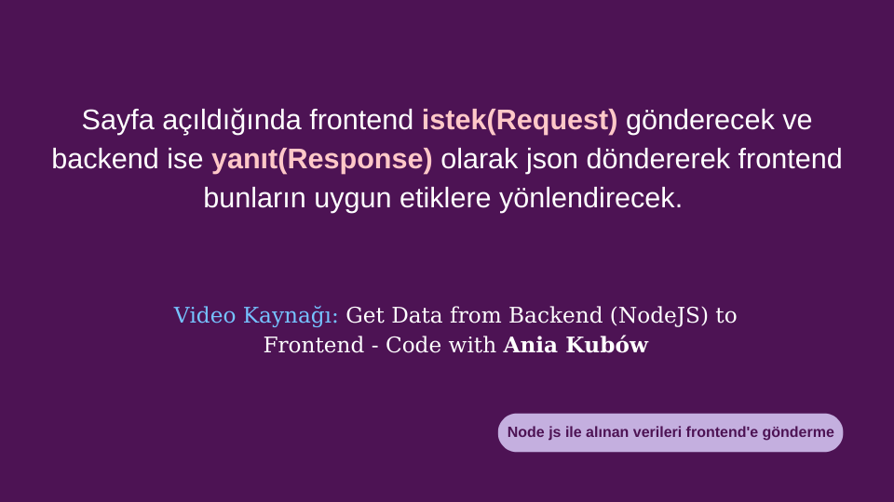

Slide 24
?

Slide 25
Teşekkürler 😊

